Slide 1
Экспертная система - задачи и функции. Обзорная экскурсия.

Slide 2
Краткое содержание
информация и аналитика
поддержка принятия решений
экспертная система
Библиотека документов, тематический поиск, отчётные материалы
Рабочие группы и результаты их работы
Профили, блоги, приглашения

Slide 3
информация и аналитика
библиотека документов
КЛАССИФИКАТОР
ПАПКИ ↓

Slide 4
информация и аналитика
ТЕМАТИЧЕСКИЙ ПОИСК ↑
библиотека документов
ПАПКИ

Slide 5
информация и аналитика
ОТЧЁТНЫЕ МАТЕРИАЛЫ ↑
избранное интернета
ТЕМАТИЧЕСКИЙ ПОИСК

Slide 6
информация и аналитика
отчётные материалы
АНАЛИТИКА ↓
Интеграция с АСМП

Slide 7
информация и аналитика
обсуждения
БЛОГИ
ПОИСК ИНФОРМАЦИИ↓

Slide 8
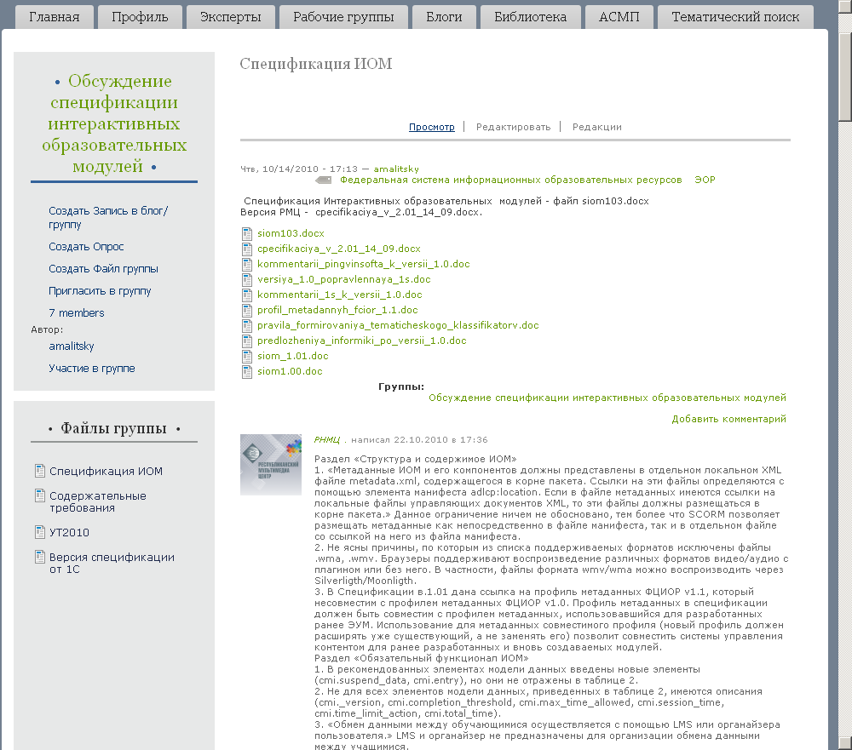
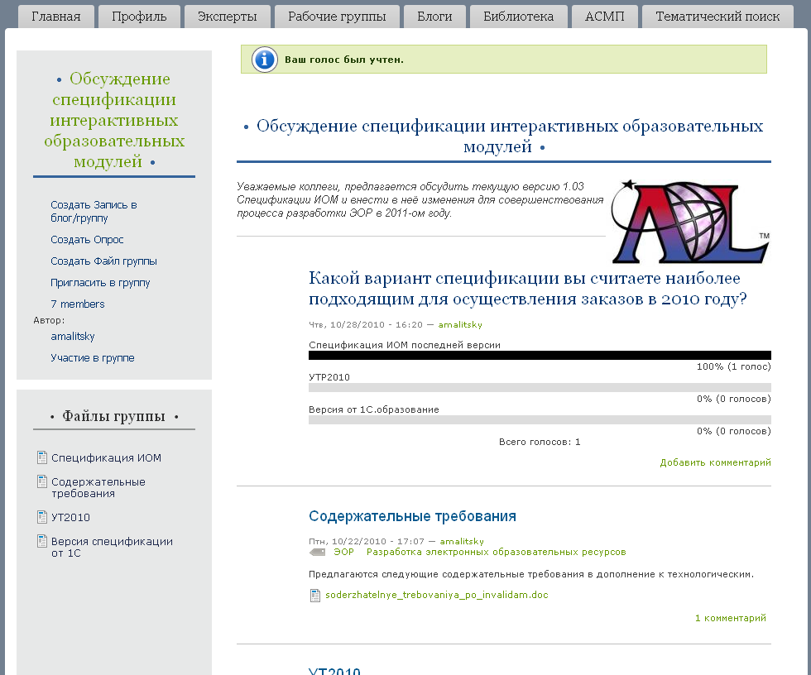
поддержка принятия решений
рабочие группы и результаты обсуждений
РАБОЧИЕ ГРУППЫ
ПОДДЕРЖКА ПРИНЯТИЯ РЕШЕНИЙ↓

Slide 9
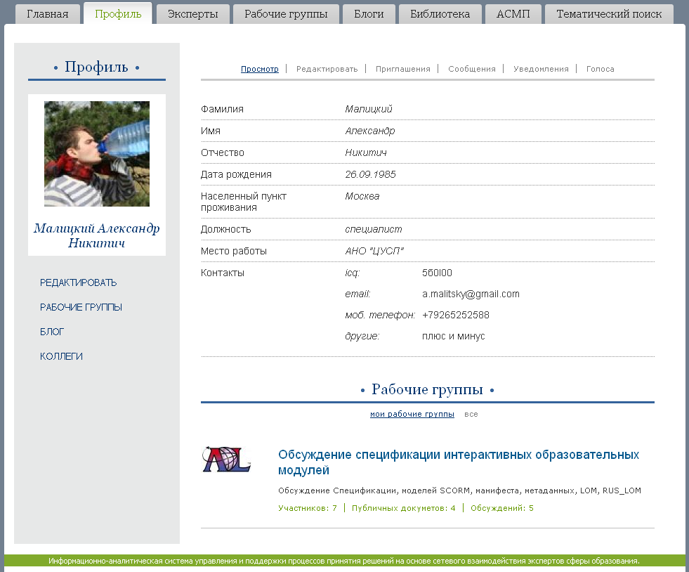
экспертная система
Профили экспертов, приглашения в систему
ПРОФИЛИ ЭКСПЕРТОВ
ПОДДЕРЖКА ПРИНЯТИЯ РЕШЕНИЙ↓

